Slide 1
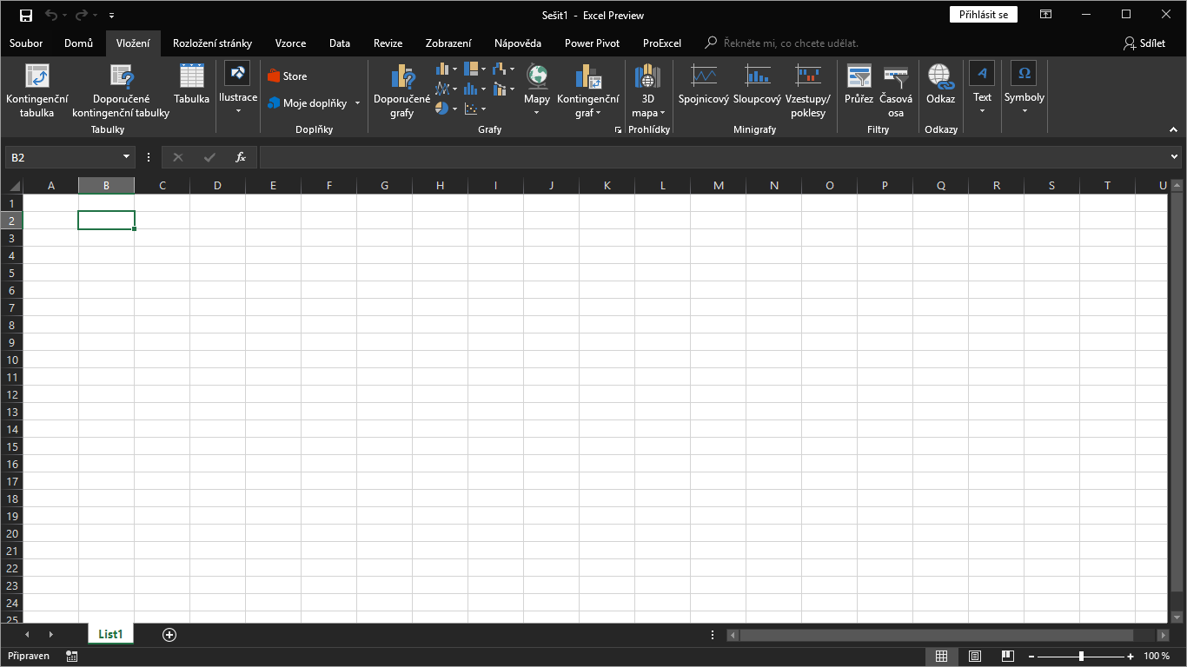

Tabulkový kalkulátor I.

Slide 2

Tabulkový kalkulátor je program sloužící k matematickým operacím s číselnými údaji.
Tento program obashuje několi tzv. listů a každý list obsahuje řádky označované 1; 2; 3 a sloupce označované A; B; C.
Průsečík řádku a sloupce se nazývá buňka. Každá buňka má své jedinečné označení.

Slide 3
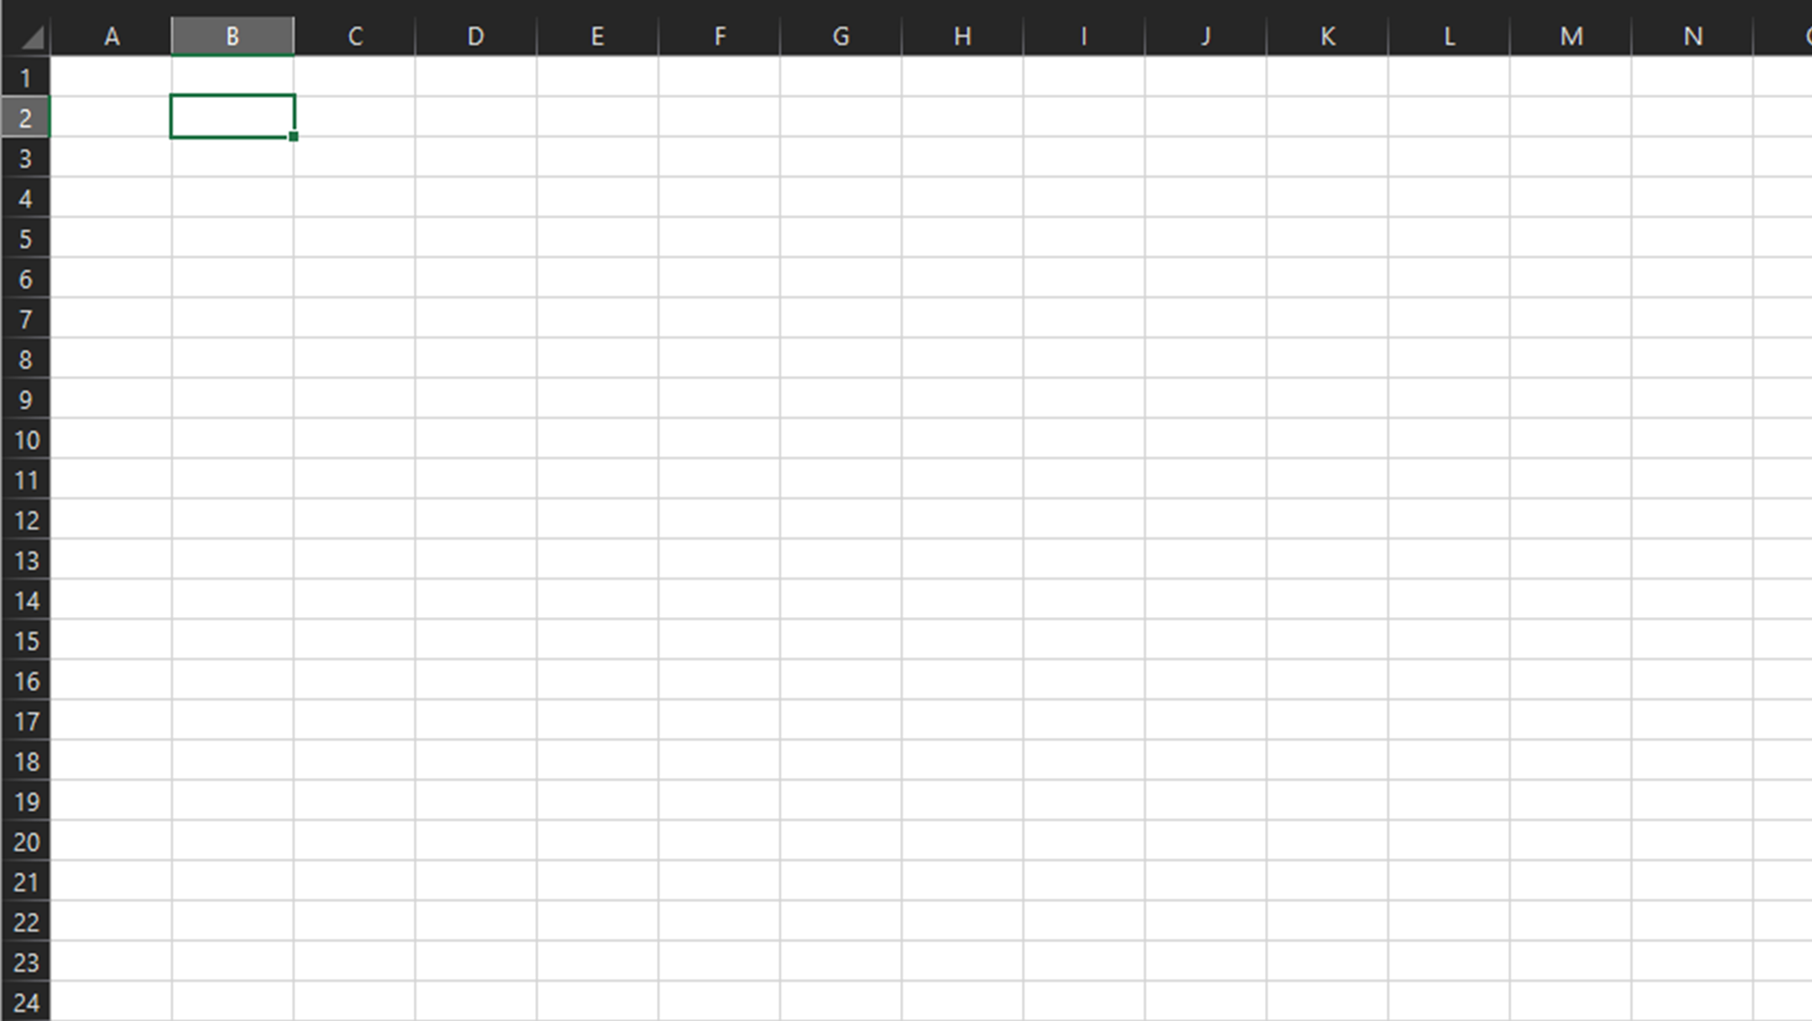
Historie
Používaný software v historii byl např. VisiCalc, MultiPlan, SuperCalc.
V dnešní době lze použít například Microsoft Excel, OpenOffice Calc, LibreOffice Calc

Slide 4
Co je to Excel
MS Excel patří do skupiny tabulkových procesorů (spreadsheetů), neboli kalkulačních programů.
Tabulkový procesor (kalkulátor) je program, který umožňuje provádění automatických výpočtů v tabulkách na základě zadaných dat.
Tabulky je možné použít ke statistickým, matematickým, ekonomickým a jiným výpočtům.

Slide 5
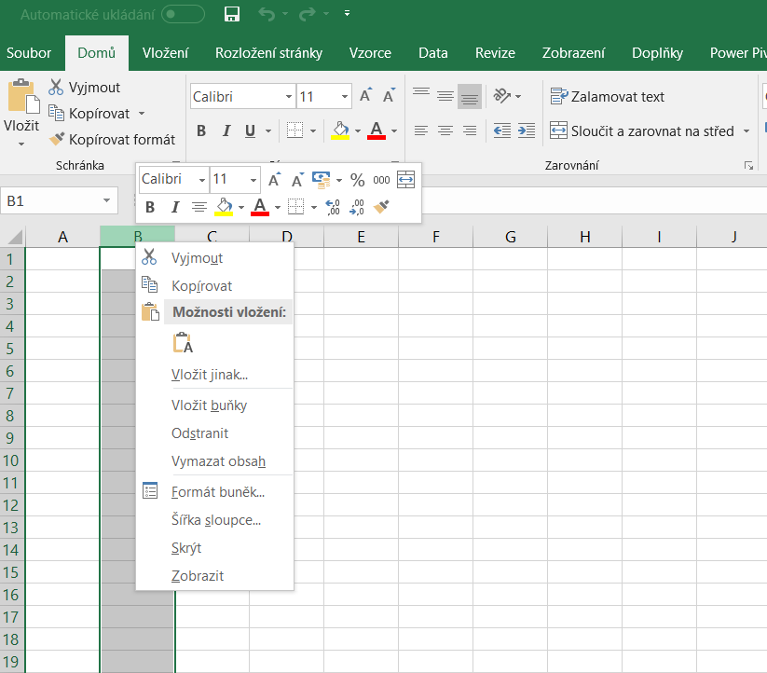
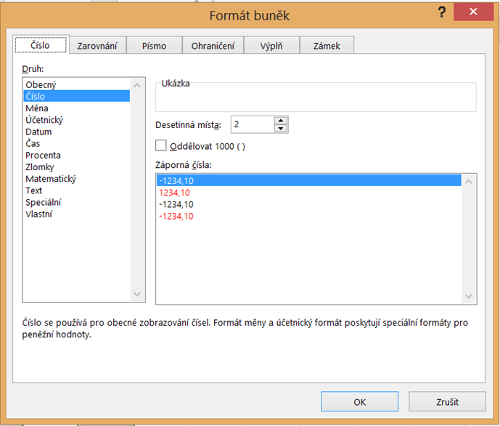
Formátování buňky
Pravým kliknutím na název sloupce nebo řádku se nám zobrazí možnost změnění šířky(pro sloupec) nebo výšky (pro řádek)
Možnosti řádku, sloupce
Dále kliknutím na formát buněk můžeme měnit formát buněk v celém sloupci případně řádku

Slide 6
Možnosti řádku, sloupce
Stejnou možnost formátování pro jednotlivou buňku spustíme kliknutím na jednotlivou buňku a zvolením formát buňky.
Možnosti řádku, sloupce

Slide 7
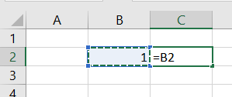
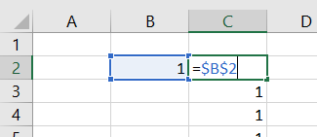
Adresování buněk
Relativní cesta
Pokud buňku 2C nakopírujeme do jiné buňky bude v ní hodnota první buňky vlevo
Možnosti řádku, sloupce
Absolutní cesta
Pokud buňku 2C nakopírujeme do jiné buňky bude v ní hodnota buňky 2B

Slide 8
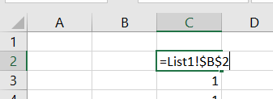
Adresování buněk mezi listy
Funguje stejně jako adresování v jednom listu akorát před adresu buňky dodáme: Název listu a za něj vykřičník
Možnosti řádku, sloupce

Slide 9
Pás karet
Má podobu řady přepínacích kartiček, přičemž každá kartička v sobě sdružuje skupinu ikonek vzájemně souvisejících.
Možnosti řádku, sloupce

Slide 10
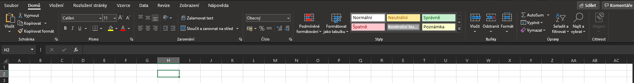
Karta domů
Kopírování a vložení
Možnosti řádku, sloupce
Formát čísla v buňce např. měna, datum, atd.
Font a velikost písma
Orientace textu
Typy písma, ohraničení, Barva pozadí a písma
zarovnání

Slide 11
Karta domů
Možnosti řádku, sloupce
Formátuje skupinu buněk na základě určité podmínky nebo relativní podmínky

Slide 12
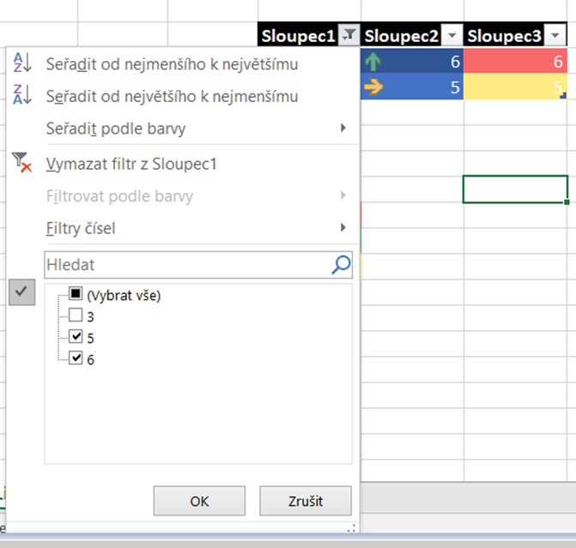
Karta domů
Formátuje text jako tabulku tzn. umožní filtrování podle hodnot v jednotlivých sloupcích
Možnosti řádku, sloupce

Slide 13
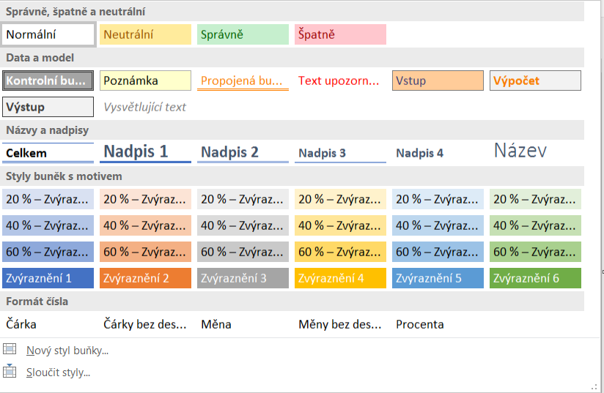
Karta domů
Změní Formátování buňky podle přednastaveného stylu
Možnosti řádku, sloupce

Slide 14
Karta domů
Možnosti řádku, sloupce
Vkládá či odstraňuje buňky, sloupce, řádky, listy

Slide 15
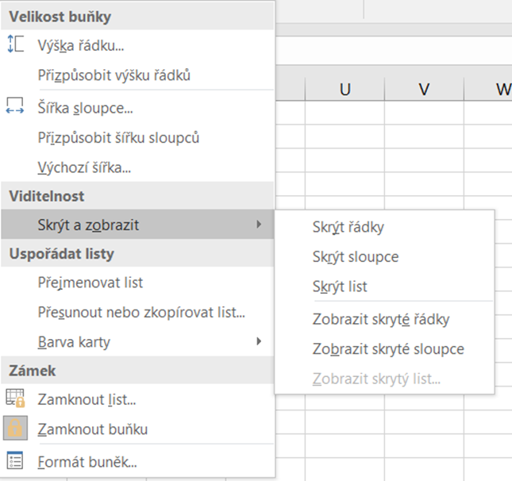
Karta domů
Možnosti řádku, sloupce
Umožňuje měnit formát buňky, sloupce nebo zamknout list heslem

Slide 16
Karta domů
Umožňuje seřadit nebo filtrovat dané buňky
Filtr je stejný jako u formátování jako tabulka
Možnosti řádku, sloupce
Umožňuje najít a vybrat nebo nahradit dané hodnoty

Slide 17
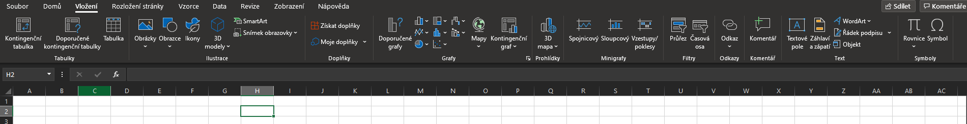
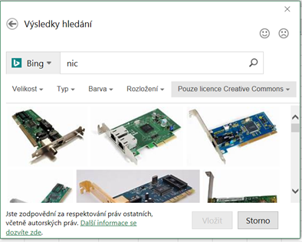
Karta vložení
Možnosti řádku, sloupce
Vložení obrázku obrazců nebo ikon
Formátuje buňky jako tabulku

Slide 18
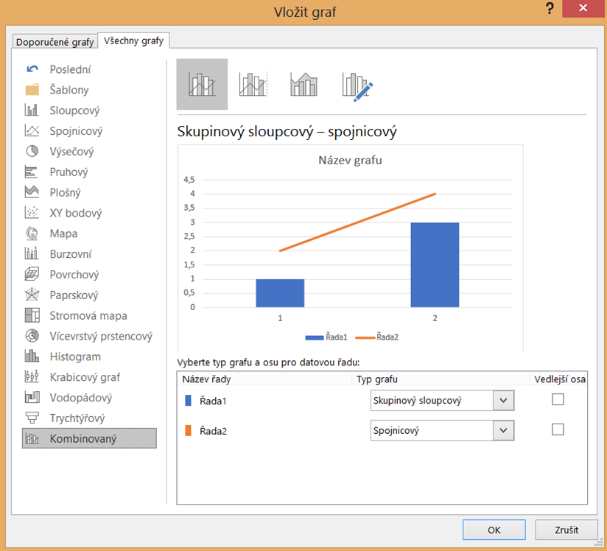
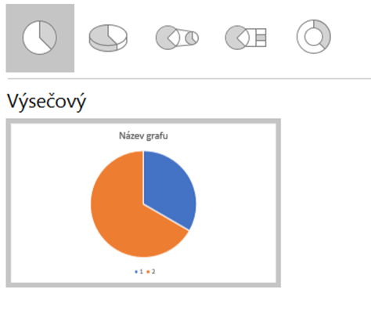
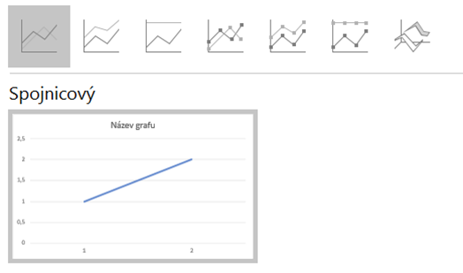
Karta vložení
Možnosti řádku, sloupce
Z hodnot v daných buňkách můžeme vytvořit graf

Slide 19
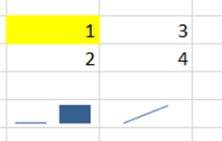
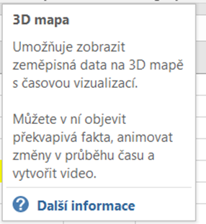
Karta vložení
Možnosti řádku, sloupce
Vyhledá pozici na mapě podle souřadnic z daných buněk
Z hodnot označených buňek vytvoří graf do určené buňky

Slide 20
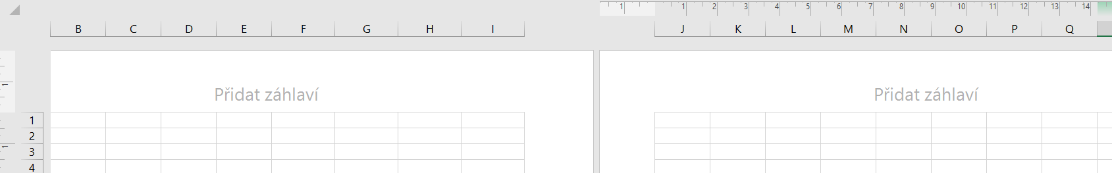
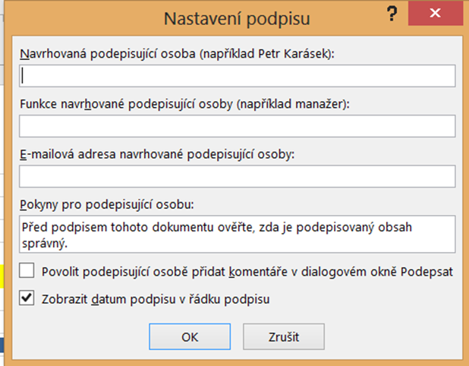
Karta vložení
Vloží záhlaví a zápatí
Možnosti řádku, sloupce
Vloží podpis
Vloží object

Slide 21
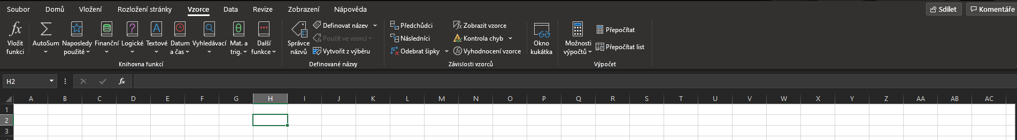
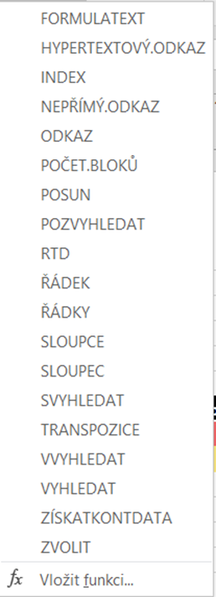
Karta Vzorce
Možnosti řádku, sloupce
Vyhledává funkce jako např. FORMALATEXT, INDEX, ODKAZ atd.

Slide 22
Děkujeme za pozornost

